Slide 1


Порівнюємо числа

Slide 2
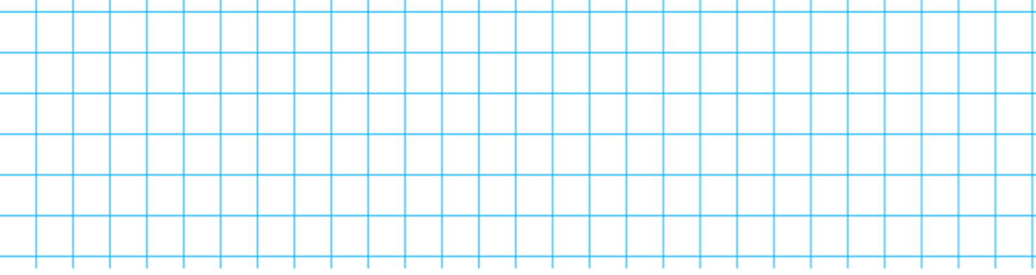
Математичний диктант
Обведи 9 клітинок.
Запиши наступне число до числа 8.
Запиши попереднє число до числа 7.
Запиши число, яке стоїть між числами 4 і 6.
Запиши числа, між якими стоїть число 8.
1)
2)
9
3)
6
4)
5
5)
7
9

Slide 3
Запиши в порядку збільшення числа:
5, 7, 2, 9, 1, 8, 4.
1
2
4
5
7
8
9

Slide 4
Замалюй у кожній парі квадрат з більшим числом.
4
5
7
1
7
9
9
1
6
1

Slide 5

=
Дорівнює
Бiльше
Менше

Slide 6

Порівняй числа.
8
<
9
1
<
9
9
>
6
3
<
6
5
>
4
9
<
10
2
<
9
3
<
9
2
<
7
7
<
9

Slide 7
Замалюй у кожній парі більше число.

Slide 8
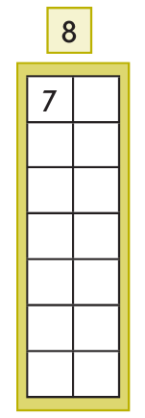
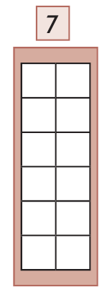
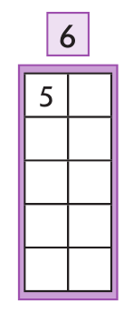
Пригадай склад чисел.
1
7
1
6
2
6
2
5
3
5
1
5
3
4
4
4
2
4
4
3
5
3
3
3
4
5
2
6
2
2
1
6
1
7
1
5

Slide 9
Пригадай склад чисел 8, 7, 6.
З’ясуй, які числа пропущено в рівностях.
4 + = 8 5 + = 7 1 + = 6
+ 7 = 8 + 1 = 7 + 3 = 6
5 + = 8 3 + = 7 2 + = 6
4
2
5
1
6
3
3
4
4

Slide 10
Числа можна порівнювати за їх складом.
Закінчи міркування.
5
3
6
3
7
5
8
6
>
>
>
>
3 і 2 більше 3
3 і 3 більше 3
5 і 2 більше 5
6 і 2 більше 6

Slide 11
Числа можна порівнювати за їх складом.
Закінчи міркування.
8
5
8
4
7
6
4
3
>
>
>
>
5 і 3 більше 5
4 і 4 більше 4
6 і 1 більше 6
4 і 1 більше 3

Slide 12


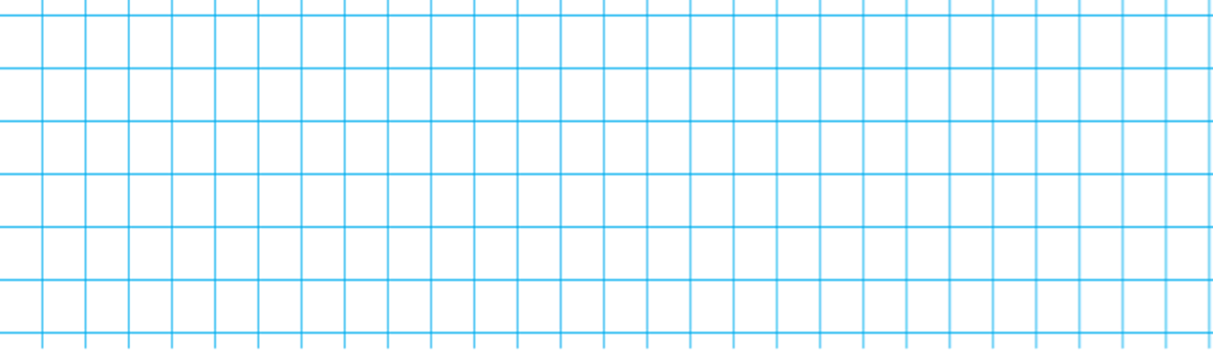
Прокоментуй малюнки та схеми. Подумай: треба об'єднувати чи вилучати об'єкти. Добери відповідний вираз.
Усно знайди його значення.
4
–
2
?
6
+
2
4
+
2
=
6
?
6
–
2
4
2
?

